Slide 1

캡스톤 디자인
컴퓨터공학과
201201463 곽민혁
컴퓨터공학과
201201477 김영중

Slide 2
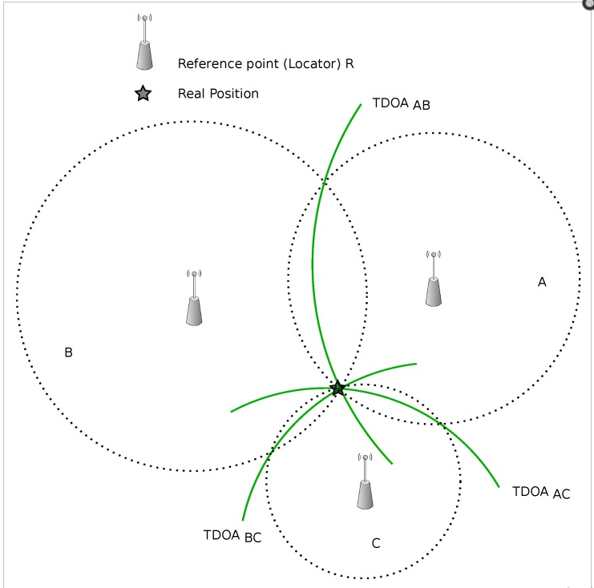
화재 시 비상구 알림
현재 사용자의 위치를 알기 위해 센서로부터의 거리를 측정하는 UWB센서 3개를 이용합니다.
Notes:
UWB란
https://m.blog.naver.com/PostView.nhn?blogId=uo_ara&logNo=120013886159&proxyReferer=http%3A%2F%2Fwww.google.co.kr%2Furl%3Fsa%3Dt%26rct%3Dj%26q%3D%26esrc%3Ds%26source%3Dweb%26cd%3D1%26cad%3Drja%26uact%3D8%26ved%3D0ahUKEwijrcfSrKrXAhVFlJQKHTm1DJ4QFggoMAA%26url%3Dhttp%253A%252F%252Fm.blog.naver.com%252Fuo_ara%252F120013886159%26usg%3DAOvVaw1fQTfqoRYhkmxZfvQZBJ0-

Slide 3
화재 시 비상구 알림
센서를 이용하여 구한 위치를 서버에 저장된 MAP에 나타낸다.
갈림길에서는 진행방향과 위험요소를 고려하여 비상구까지의 최단경로를 안내한다.
Notes:
영상
https://www.youtube.com/watch?v=aSGDP5Im5LA

Slide 4
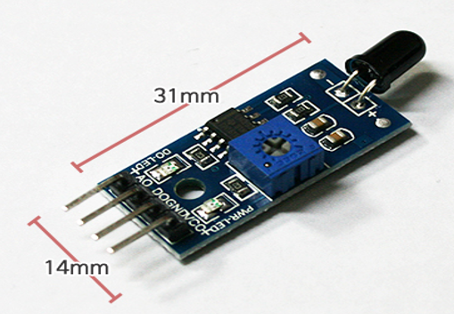

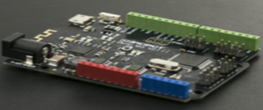
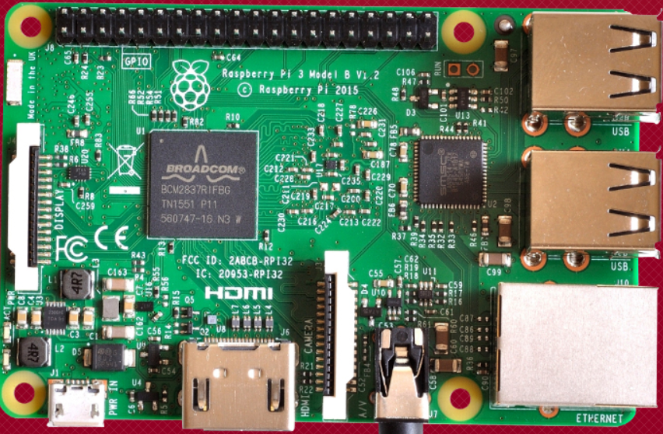
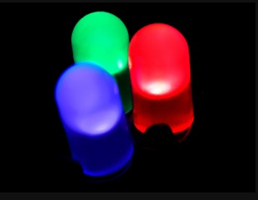
서 버
블루투스
dwm1000
dwm1000
dwm1000
Notes:
영상
https://www.youtube.com/watch?v=aSGDP5Im5LA

Slide 5
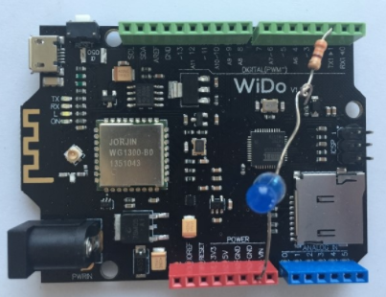
서 버
wifi
Notes:
영상
https://www.youtube.com/watch?v=aSGDP5Im5LA

Slide 6
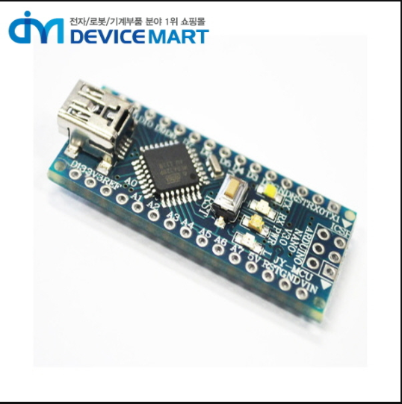
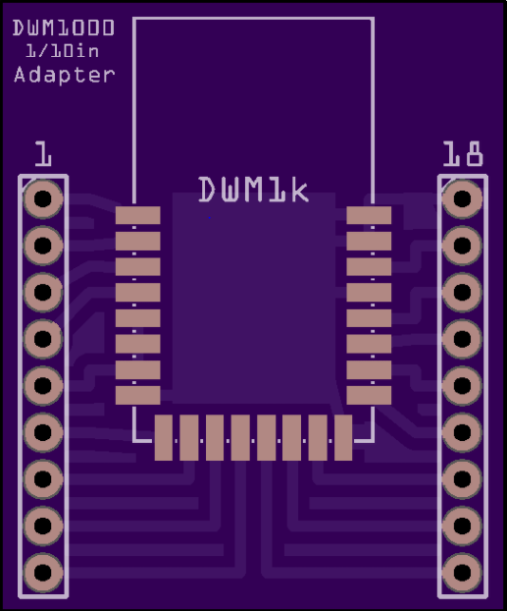
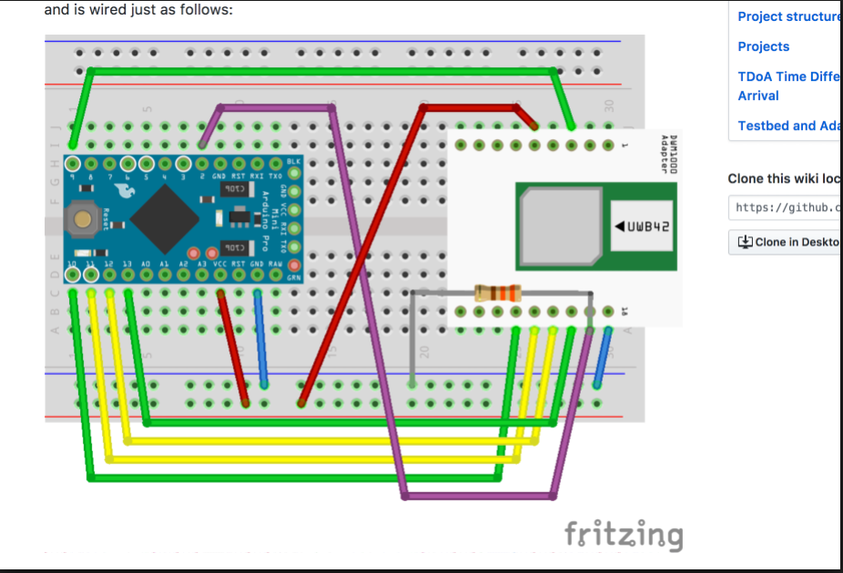
Notes:
영상
https://www.youtube.com/watch?v=aSGDP5Im5LA

Slide 7
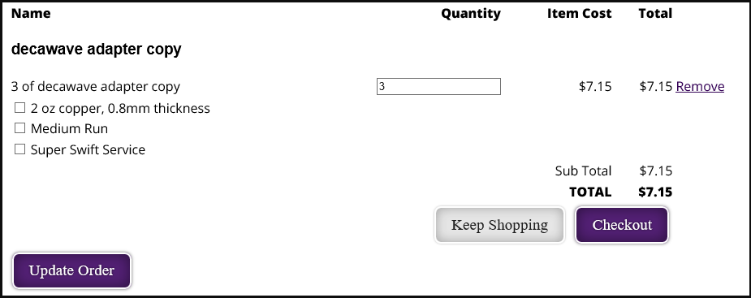
하드웨어
DWM1000 1/10in Adapter
Notes:
http://item.gmarket.co.kr/Item?goodscode=714030712&pos_shop_cd=SH&pos_class_cd=111111111&pos_class_kind=T&keyword_order=%be%c6%b5%ce%c0%cc%b3%eb+%bf%ec%b3%eb&keyword_seqno=13263168366&search_keyword=%be%c6%b5%ce%c0%cc%b3%eb+%bf%ec%b3%eb

Slide 8
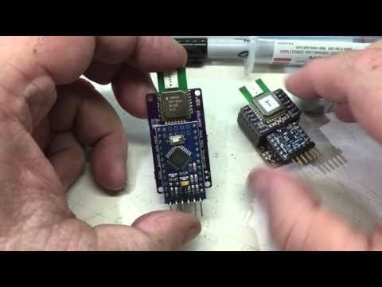
Notes:
영상
https://www.youtube.com/watch?v=aSGDP5Im5LA

Slide 9
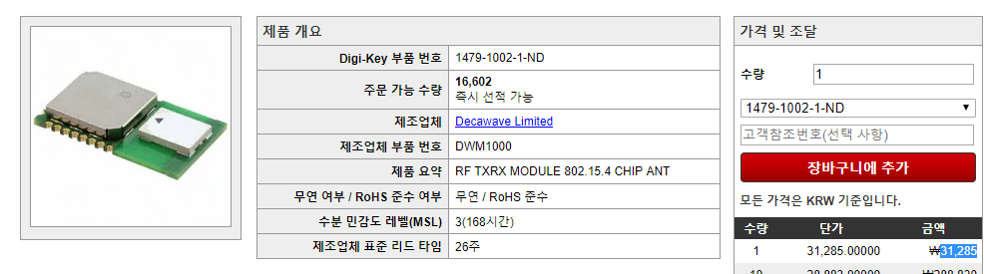
하드웨어
DWM-1000
Notes:
http://item.gmarket.co.kr/Item?goodscode=714030712&pos_shop_cd=SH&pos_class_cd=111111111&pos_class_kind=T&keyword_order=%be%c6%b5%ce%c0%cc%b3%eb+%bf%ec%b3%eb&keyword_seqno=13263168366&search_keyword=%be%c6%b5%ce%c0%cc%b3%eb+%bf%ec%b3%eb

Slide 10
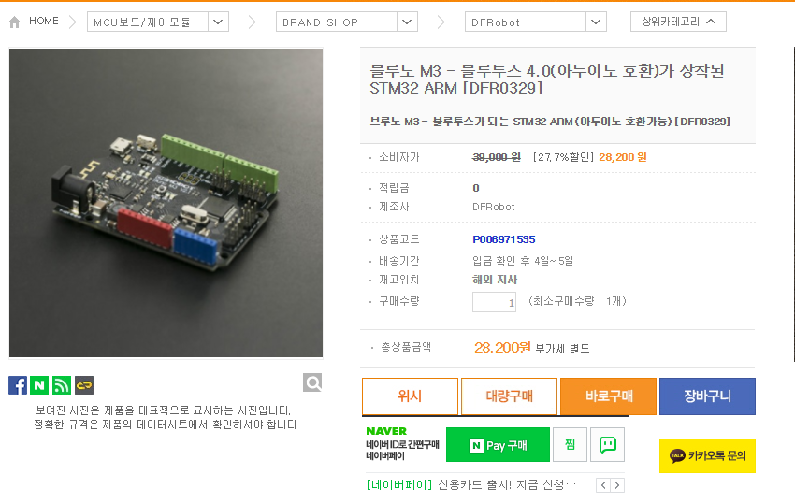
하드웨어
블루노 M3
Notes:
http://item.gmarket.co.kr/Item?goodscode=714030712&pos_shop_cd=SH&pos_class_cd=111111111&pos_class_kind=T&keyword_order=%be%c6%b5%ce%c0%cc%b3%eb+%bf%ec%b3%eb&keyword_seqno=13263168366&search_keyword=%be%c6%b5%ce%c0%cc%b3%eb+%bf%ec%b3%eb

Slide 11
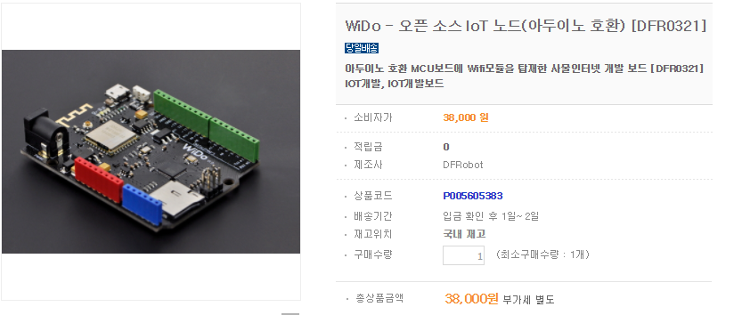
하드웨어
WiDo
Notes:
http://item.gmarket.co.kr/Item?goodscode=714030712&pos_shop_cd=SH&pos_class_cd=111111111&pos_class_kind=T&keyword_order=%be%c6%b5%ce%c0%cc%b3%eb+%bf%ec%b3%eb&keyword_seqno=13263168366&search_keyword=%be%c6%b5%ce%c0%cc%b3%eb+%bf%ec%b3%eb

Slide 12
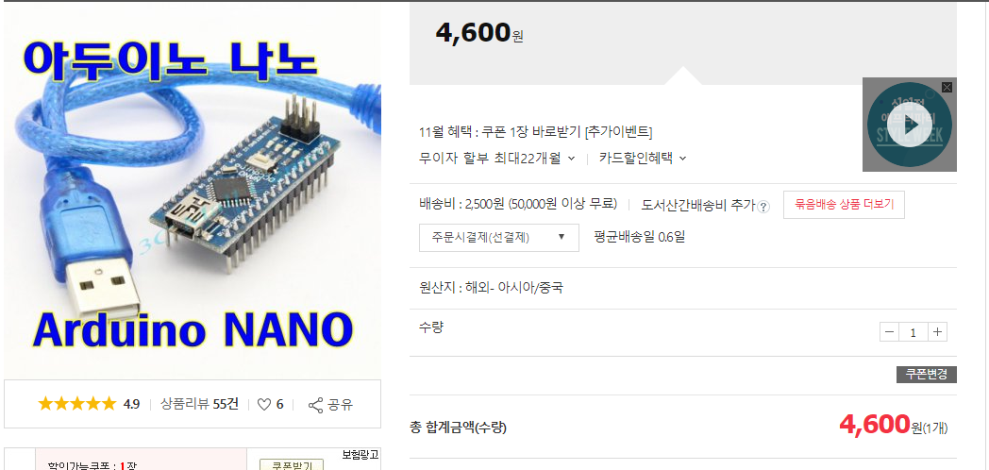
하드웨어
아두이노 나노
Notes:
http://item.gmarket.co.kr/Item?goodscode=714030712&pos_shop_cd=SH&pos_class_cd=111111111&pos_class_kind=T&keyword_order=%be%c6%b5%ce%c0%cc%b3%eb+%bf%ec%b3%eb&keyword_seqno=13263168366&search_keyword=%be%c6%b5%ce%c0%cc%b3%eb+%bf%ec%b3%eb

Slide 13
감사합니다.

